Slide 1
Messaging
Philipp Clausing | FH Bielefeld

Slide 2
Inhalt
Messaging
Warum ?
Pattern
Protokolle
Broker
Anbieter
Weitere Aspekte

Slide 3
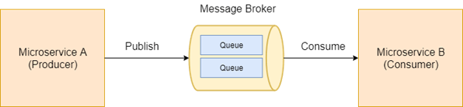
Messaging
Kommunikation zwischen vielen Systemen
Nachrichten werden über Broker verteilt
Viele Protokolle und Pattern

Slide 4
Persistenz ?
Generell werden Nachrichten nicht dauerhaft gespeichert
Zwei verbreitete Ansätze:
Nachrichten werden gelöscht wenn sie abgerufen/gelesen wurden
Nachrichten habe eine Lebenszeit, nach Überschreitung werden sie gelöscht

Slide 5
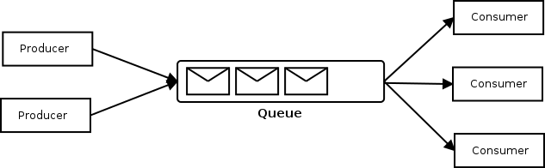
Messaging - Terminologie
Producer
Ein Produzent von Inhalt(Nachrichten)
Consuming
Ein Services der Nachrichten konsumiert/empfängt
Queue („Log“ in Kafka)
Message („Record“ in Kafka)
Broker
Zentrale Nachrichten Verarbeitung

Slide 6
Warum ?
Synchrone Kommunikation = enge Kopplung einzelner Services
Aufwendige Umsetzung in allen Diensten
Systeme müssen kommunizieren
Also ?
Einsatz eines Message Brokers
Asynchrone Kommunikation

Slide 7
Push/Pull
Grundlegendes Konzept der Messaging Dienste
Broker sendet unaufgefordert keine Nachricht(kein Push)
Clients senden Messages
Client fragen nach neuen Messages
Am Beispiel RabbitMQ:
Pull vom Broker, Broker sendet Nachrichten
Evtl. begrenzt durch „Prefetch Count“

Slide 8
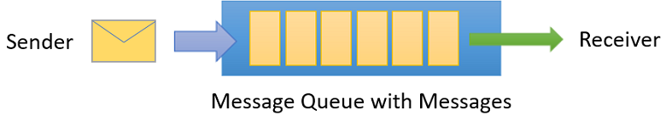
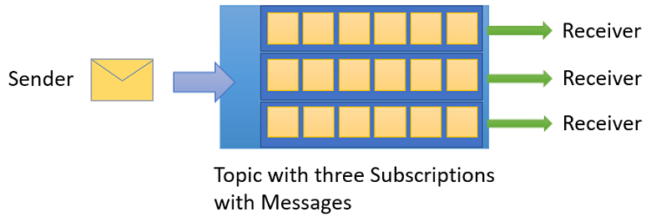
Queues & Topics
Queues:
Sortiert und mit Zeitstempel
Oft Point-to-Point
Topic:
Häufig Publish/Subscribe
Verfeinern mit Regeln/Filtern

Slide 9
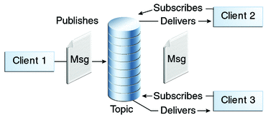
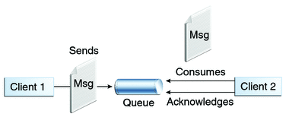
Pattern – Publish / Subscribe – Point to Point
Publish / Subscribe
Services veröffentlichen Nachrichten(Publish)
Services empfangen Nachrichten einer oder mehrerer Kategorien (Subscribe)
Point-to-Point
Sender sendet Nachrichten an Queue
Empfänger empfängt aus Queue und sendet ein ACK

Slide 10
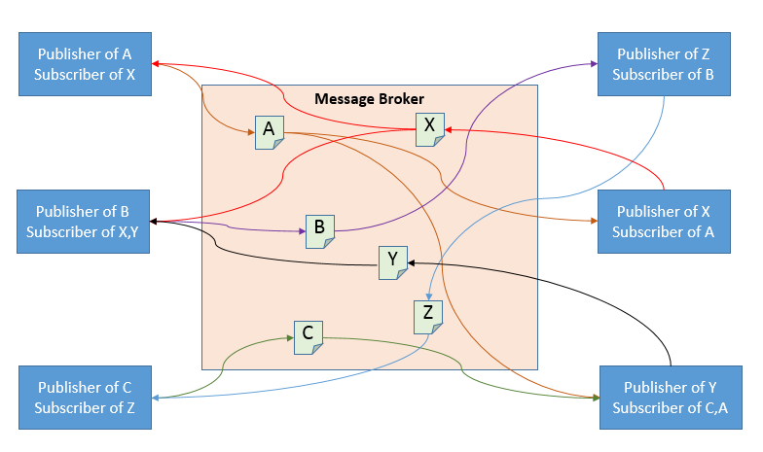
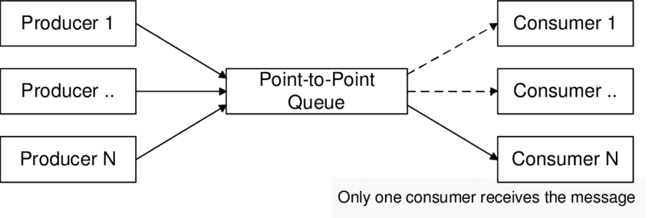
Pattern – Publish / Subscribe – Point to Point
Pub/Sub ist weniger eng gekoppelt
Keine Kontrolle über Empfang von Nachrichten
Point-to-Point ist nicht synchron
Nicht für sichere Zeitkritische Anwendungsfälle geeignet

Slide 11
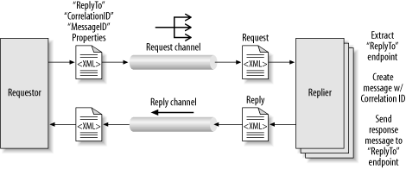
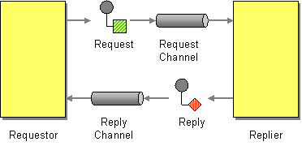
Pattern – Request / Response - RPC
Ein Client sendet eine Request
Der andere Client reagiert speziell auf diese Request mit einer Nachricht in eigener Response Queue
Bei RabbitMQ kann dies mit Routing direkt über das „ReplyTo“ Feld umgesetzt werden

Slide 12
Message - Definition
Messages können Variable Dateiformate haben
Beispiele sind:
XML
JSON

Slide 13
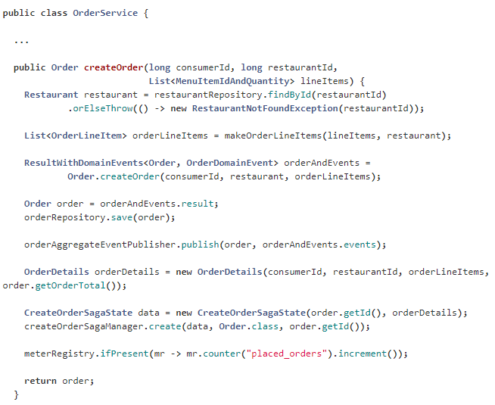
Beispiel

Slide 14




Broker
Empfängt Nachrichten und leitet diese weiter
Sicherstellung (Quality of Service)
Verbindet einzelne System (Stern)
Skalierbar
Eventuell Verarbeitung (Message Format etc.)
MS Event Hub

Slide 15
Protokolle - AMQP
Nachrichten senden
Nachrichten empfangen
Nachrichten bestätigen mit (ACK)
Nachricht ablehnen (NACK) Nur RabbitMQ
Nachrichten erneut holen

Slide 16
Protokolle - MQTT
Gedacht für kleine Sensoren
Extrem „leichtgewichtig“
Publish/Subscribe

Slide 17
Protokolle - STOMP
HTTP basiert
Ebenfalls „leichtgewichtigt“
Nachrichten Definition mit Headern (HTTP)
Ebenfalls TCP

Slide 18
Protokolle - Weitere
CoAp
DDS1
Uvm.

Slide 19
Weitere Aspekte - QoS
Ankunft und Verarbeitung der Nachrichten nicht immer Gewährleistet
Prefetch
ACK
Asynchron / Synchron
Generell kann man sagen das asynchrone Kommunikation bei nicht Zeitkritischen und Nutzerabhängigen Aufgaben zu nutzen ist

Slide 20
Weitere Aspekte – Sicherheit / Auth
Am Beispiel RabbitMQ
Authentifizierung mittels Nutzername/Password, Zertifikatsdatei(X.509)
Protokolle TCP Basiert
TLS Support

Slide 21
Anbieter - AWS
Amazon MQ
ActiveMQ
Amazon SQS
Simple Queue Service
Amazon SNS
Skalierbares Pub/Sub System, Hochzuverlässig
Amazon Pinpoint
Message Broker für verschiedene Kommunikationsmethoden(SMS , MPush, Email)
Amazon Kinesis Streams
Große Datenmengen und Speicherung dieser, geeignet für Stream Processing
AWS IoT Message Broker
Broker (Pub/Sub) für IoT Anwendungen

Slide 22
Anbieter – Google Cloud
Firebase Cloud Messaging
Senden und Empfangen von Nachrichten über die Google Clound
Mehr „Klassischer“ Message Broker

Slide 23
Anbieter - Azure
Event Grid
Für Event-Handling von Azure Diensten
Event Hubs
„Offener“ Message Broker
Beispielhafte Anwendungsfälle: „Anomaly Detection“, „Logging“, „Uer Telemetry“
Service Bus
„Enterprise“ Message Broker
Umfangreiche Funktionen sowohl Queues als auch Topics möglich, Regeln und Filter definierbar

Slide 24
Vielen Dank! Noch Fragen ?

